Slide 1
ONLINE STORE

Slide 2
Pagina Principala

Slide 3
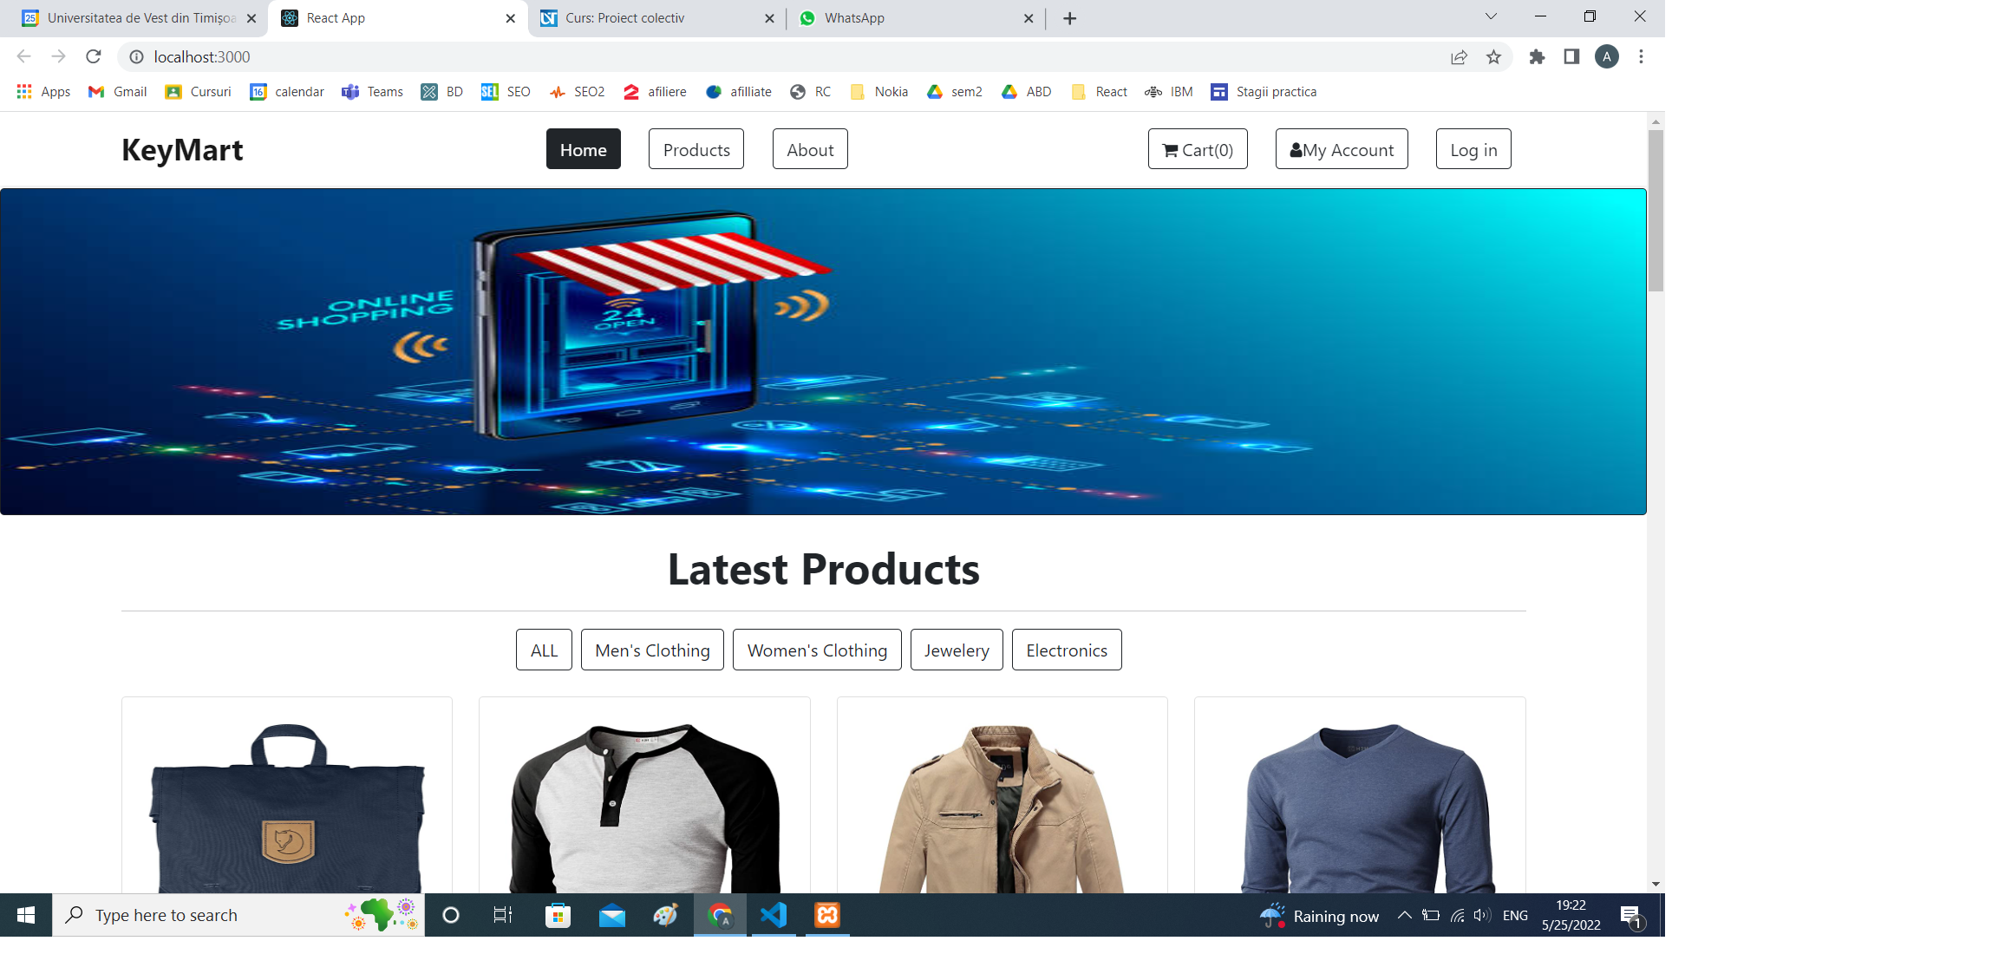

Slide 4
Cand un utilizator doreste sa cumpere un produs apasa pe butonul Buy Product

Slide 5
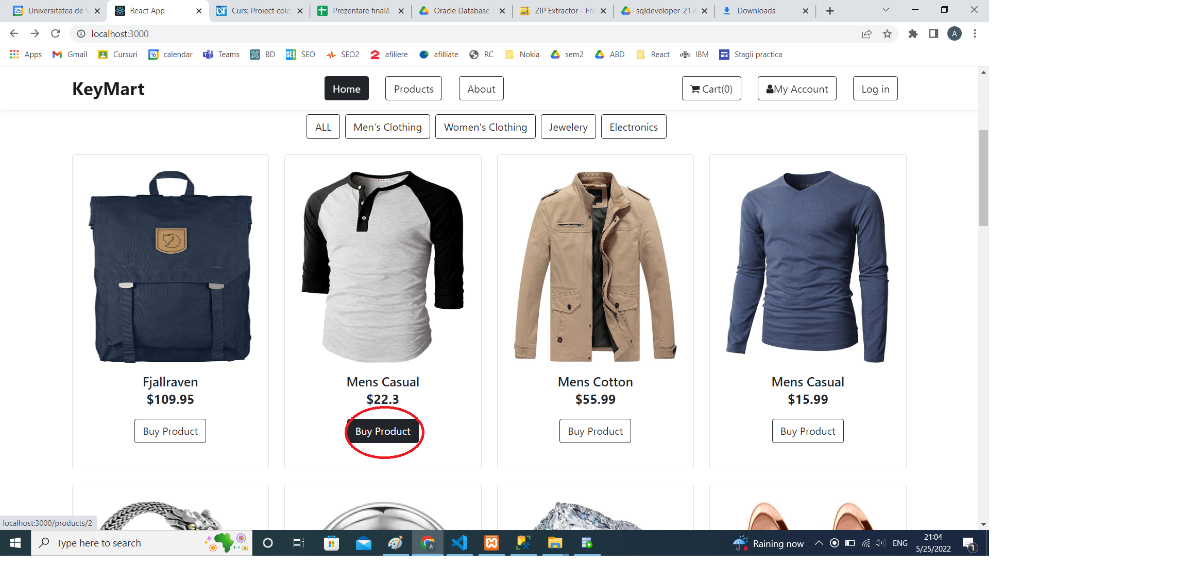

Slide 6
Butonul ne duce pe o pagina separata a produsului

Slide 7
Daca utilizatorul doreste sa adauge produsul in cos acesta apasa pe “Add to Cart”

Slide 8
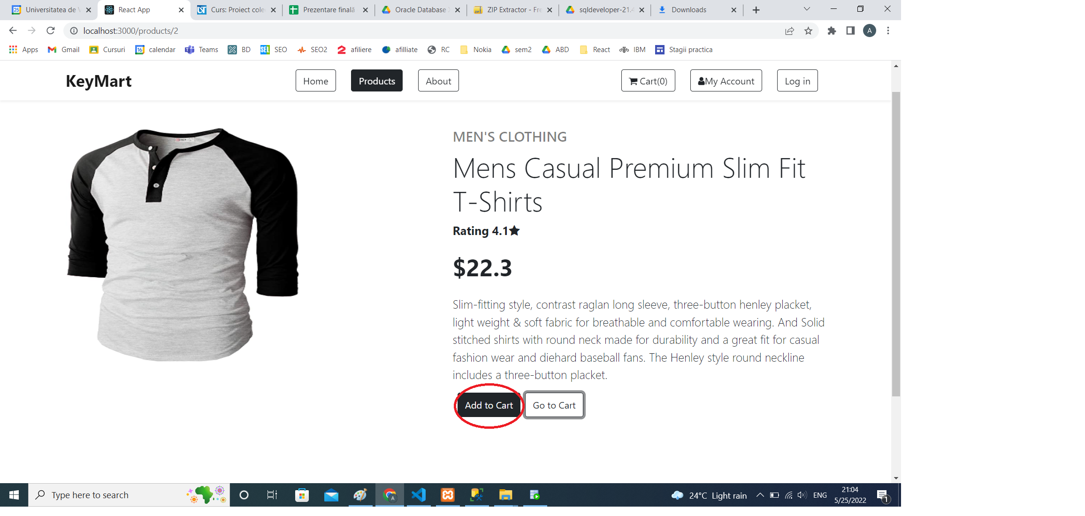

Slide 9
Dupa ce produsul a fost adaugat in cosul de cumparaturi acesta are doua alegeri. Fie apasa pe butonul Go to cart fie din Navigation Bar apase pe Cart()

Slide 10
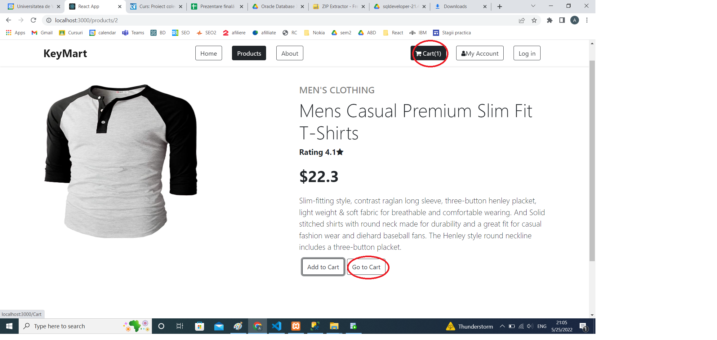

Slide 11
Dupa intrarea in cos acesta poate modifica cantitatea produsului.

Slide 12
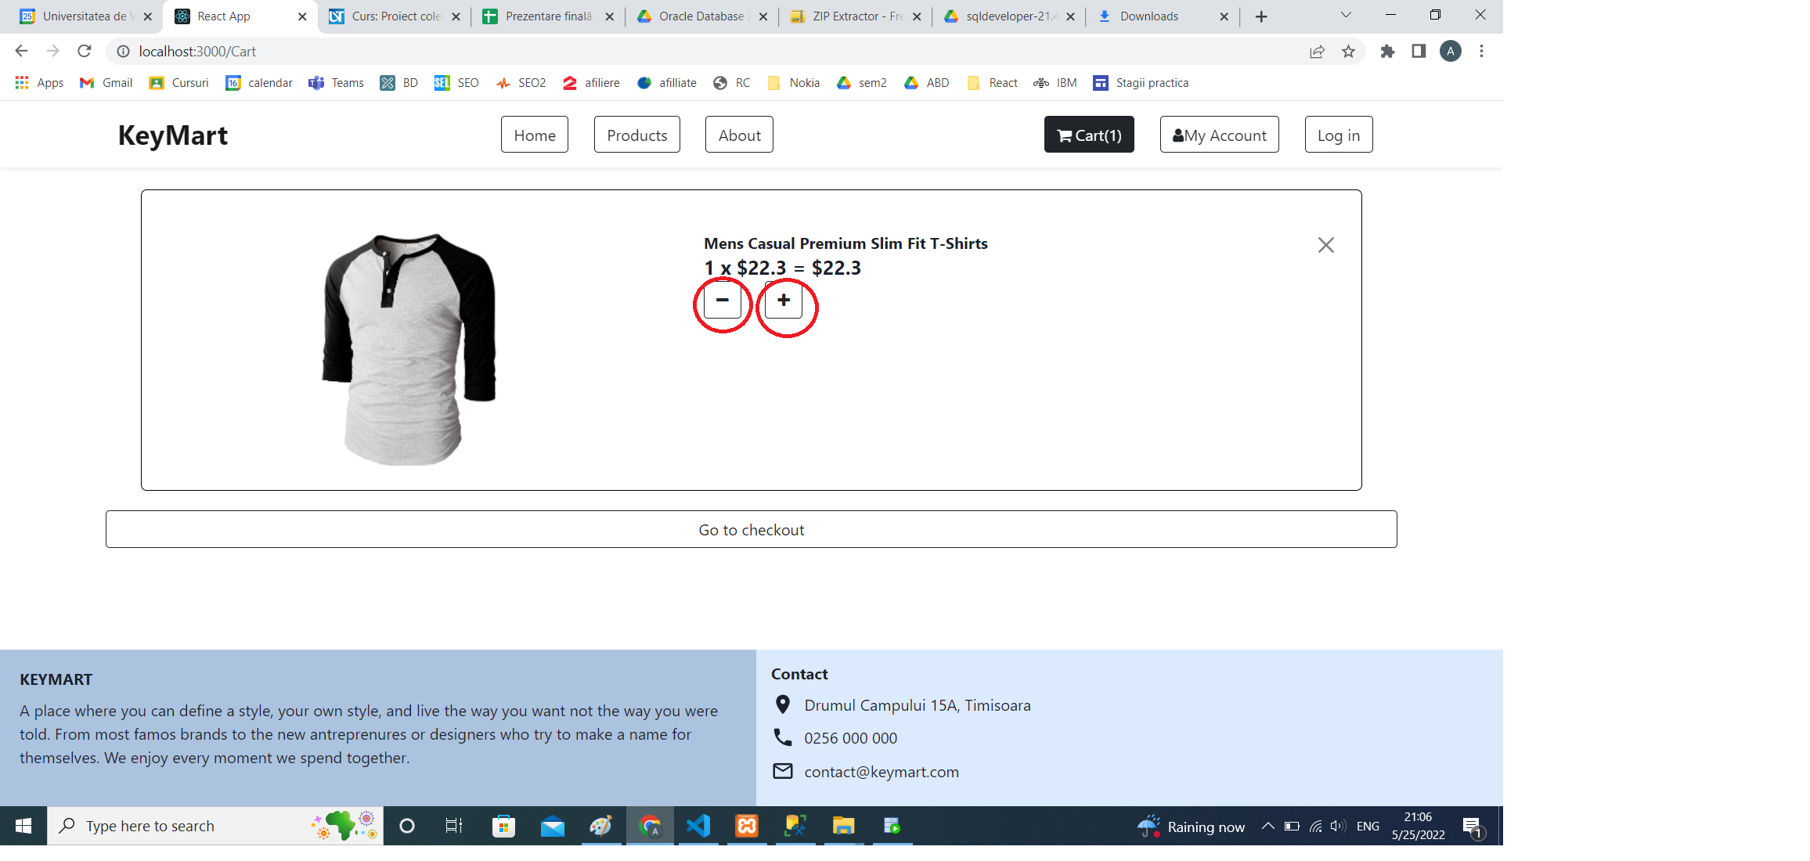

Slide 13
Daca totul este in regula ar trebui sa urmeze apasarea butonului “ Go to Cart”

Slide 14
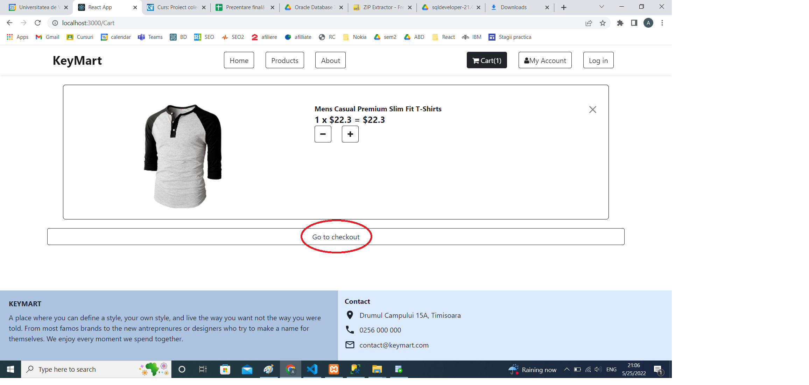

Slide 15
Dupa apasarea butonului acesta este intampinat cu un formular care trebuie completat cu datele de livrare si adresa personala.

Slide 16
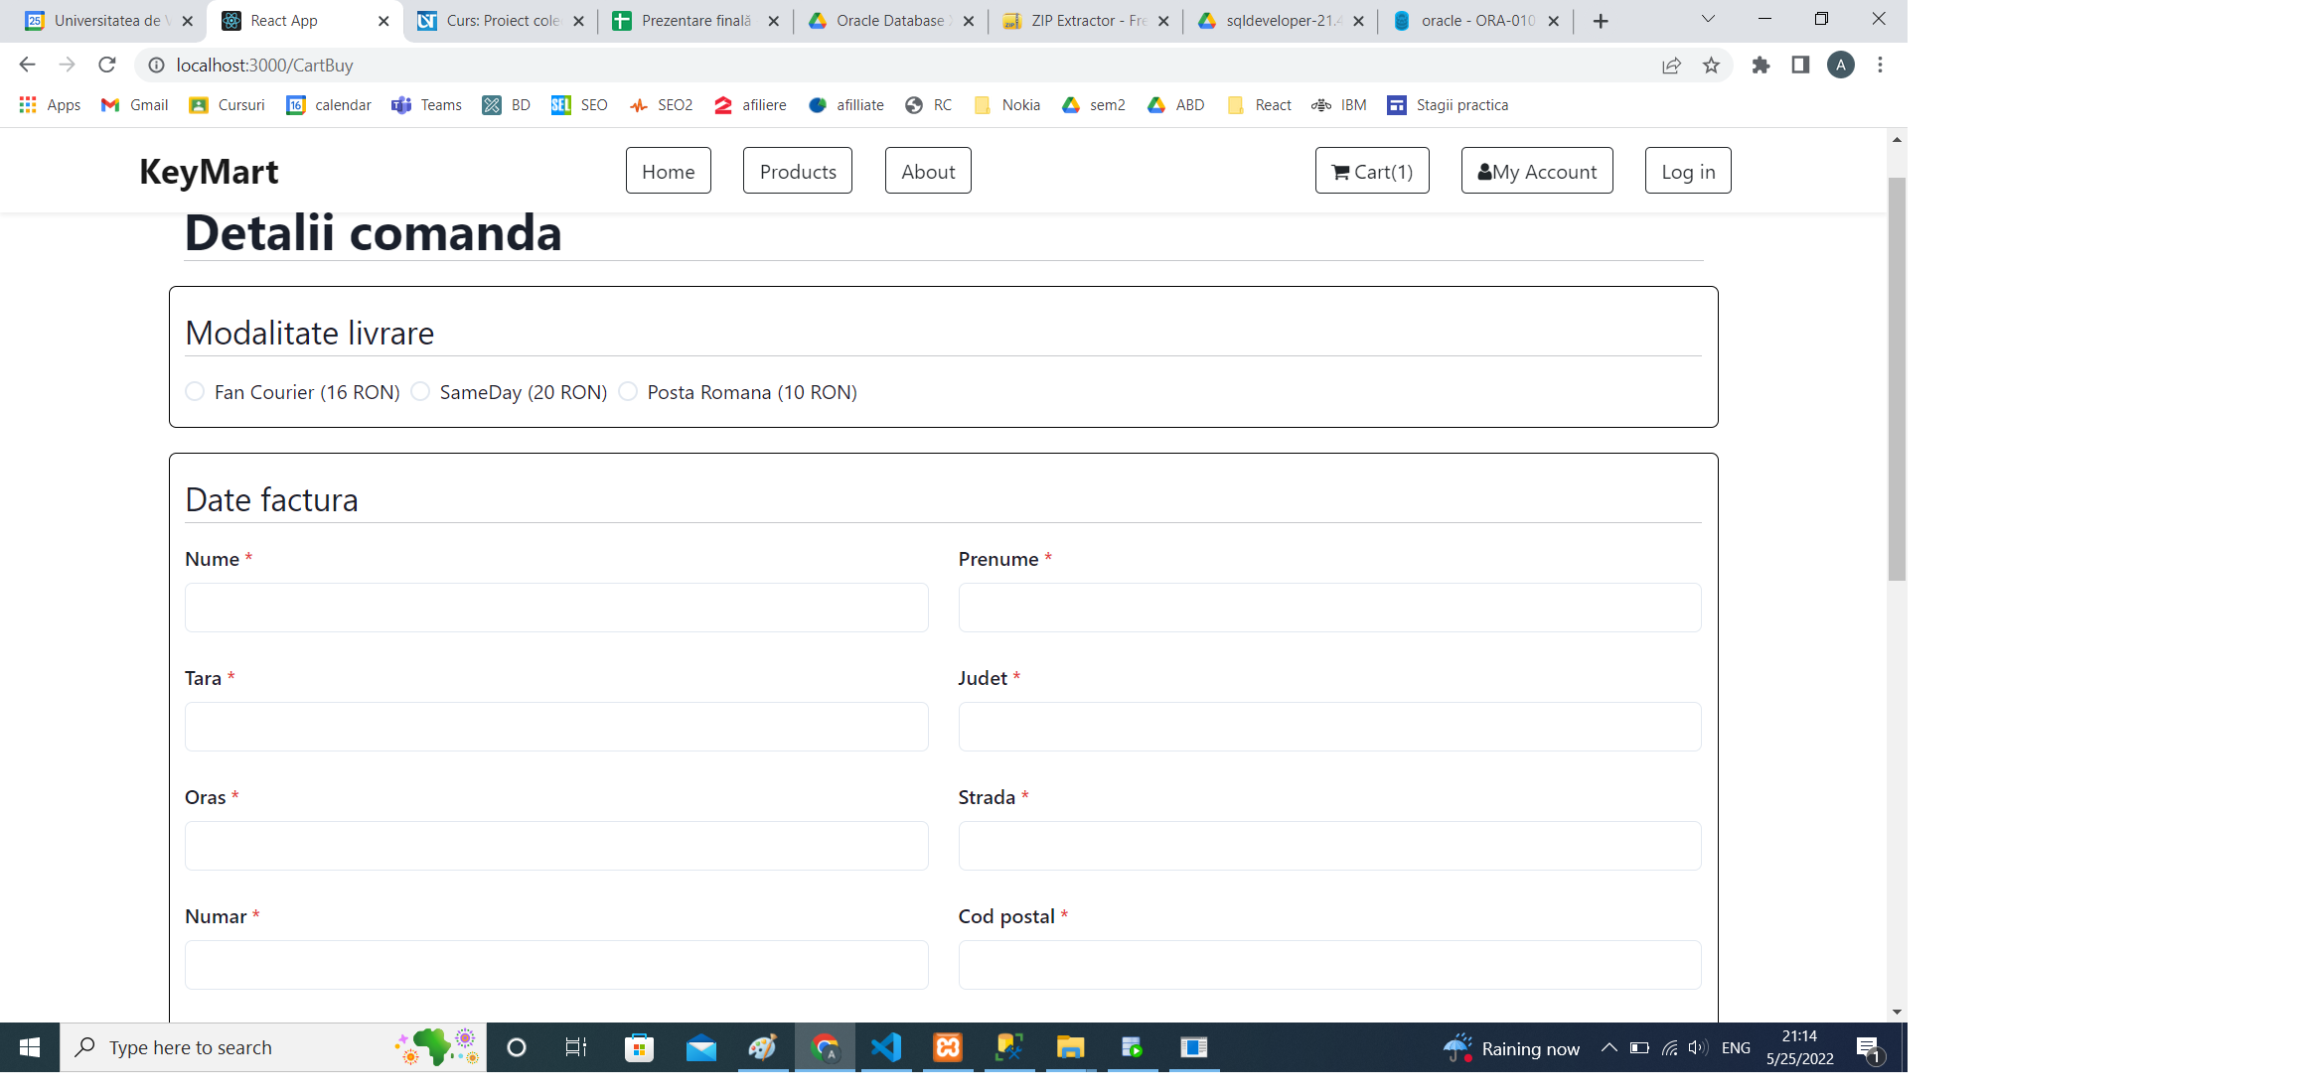

Slide 17
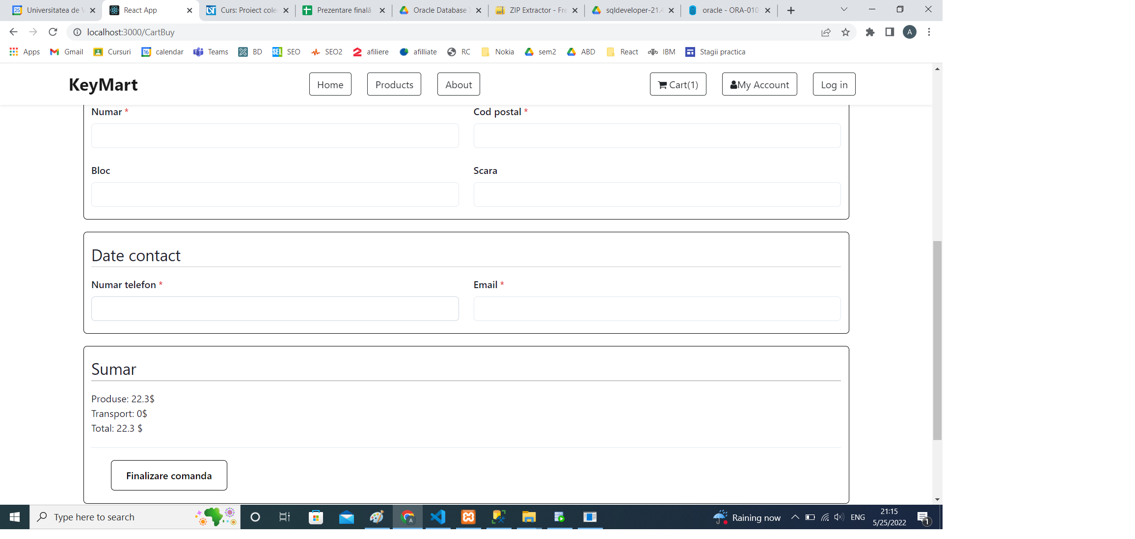

Slide 18
Daca utilizatorul doreste sa isi modifice datele personale acesta va trebui sa fie logat

Slide 19
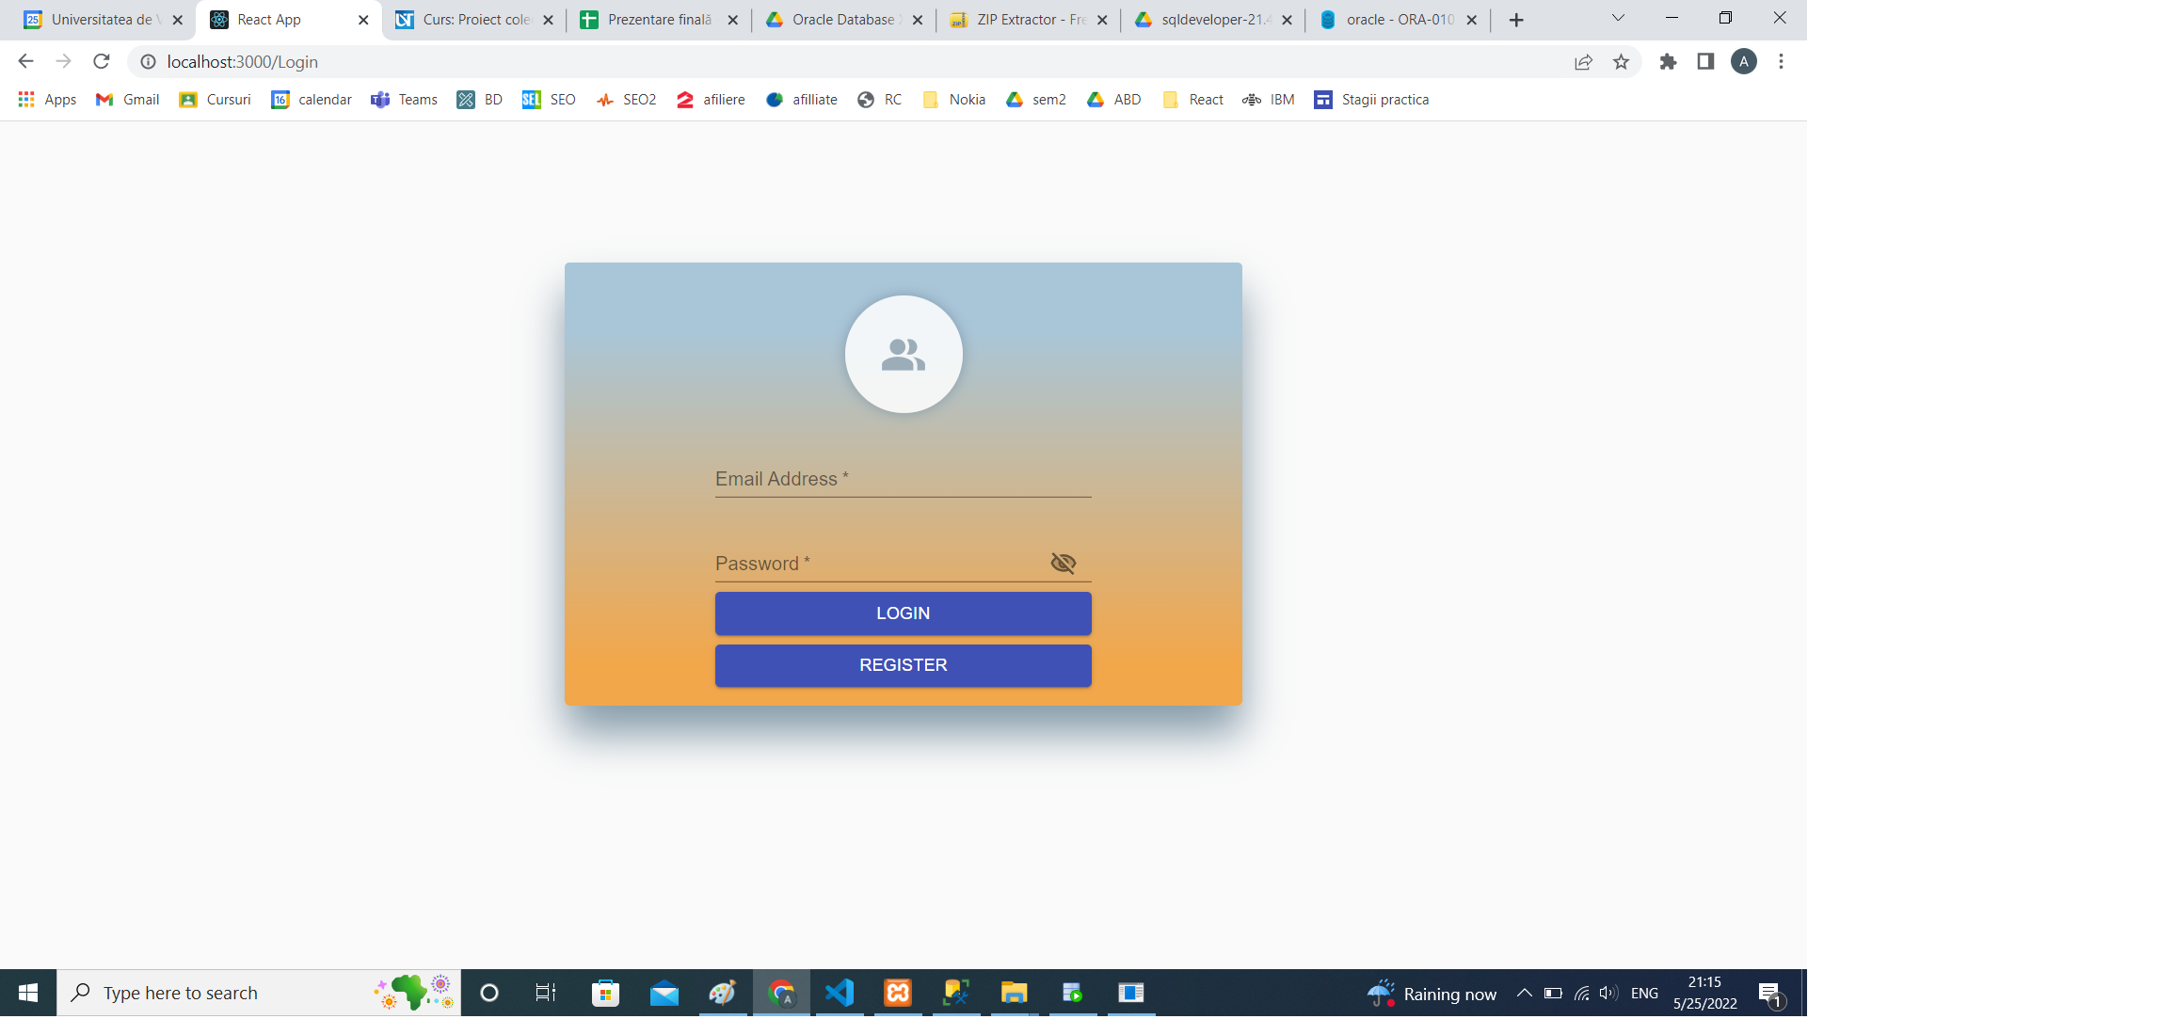

Slide 20
Daca utilizatorul nu are cont se poate inregistra

Slide 21


Slide 22
Modificarea datelor se face din butonul My Account unde user-ul isi introduce date personale

Slide 23
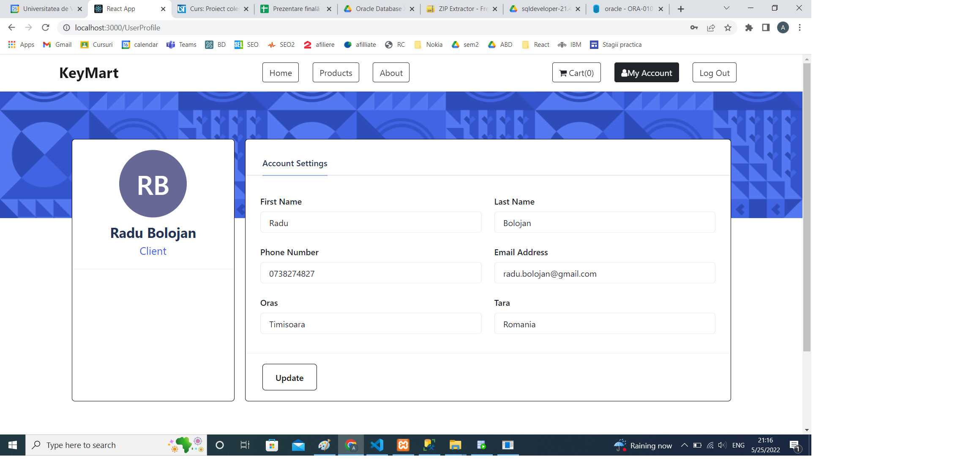

Slide 24
Magazinul online din perspectiva administratorului

Slide 25


Slide 26
Pagina de user management accesata doar de administrator

Slide 27
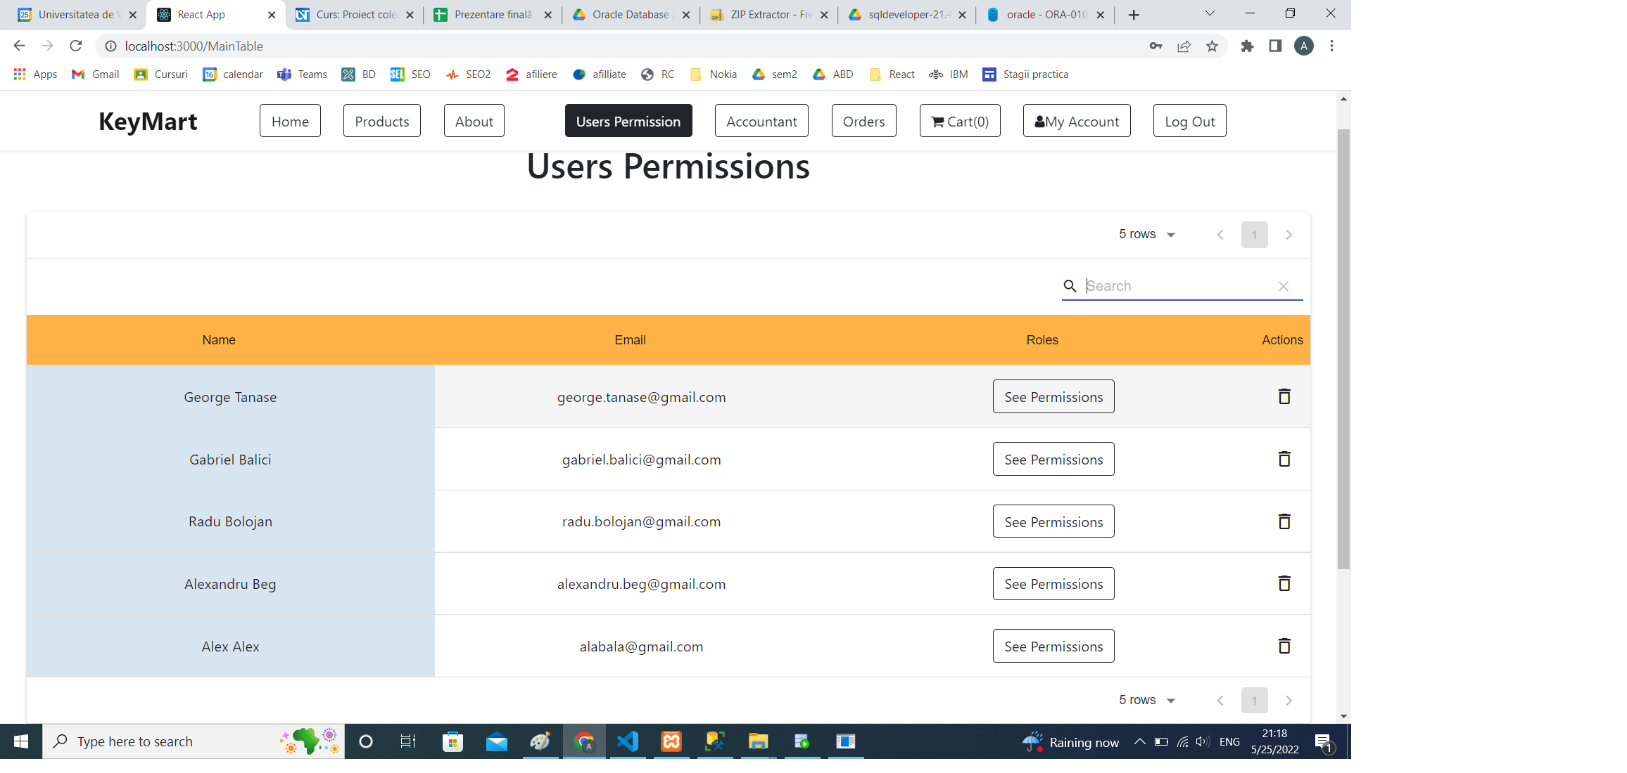

Slide 28
Modificarea rolului unui utilizator

Slide 29
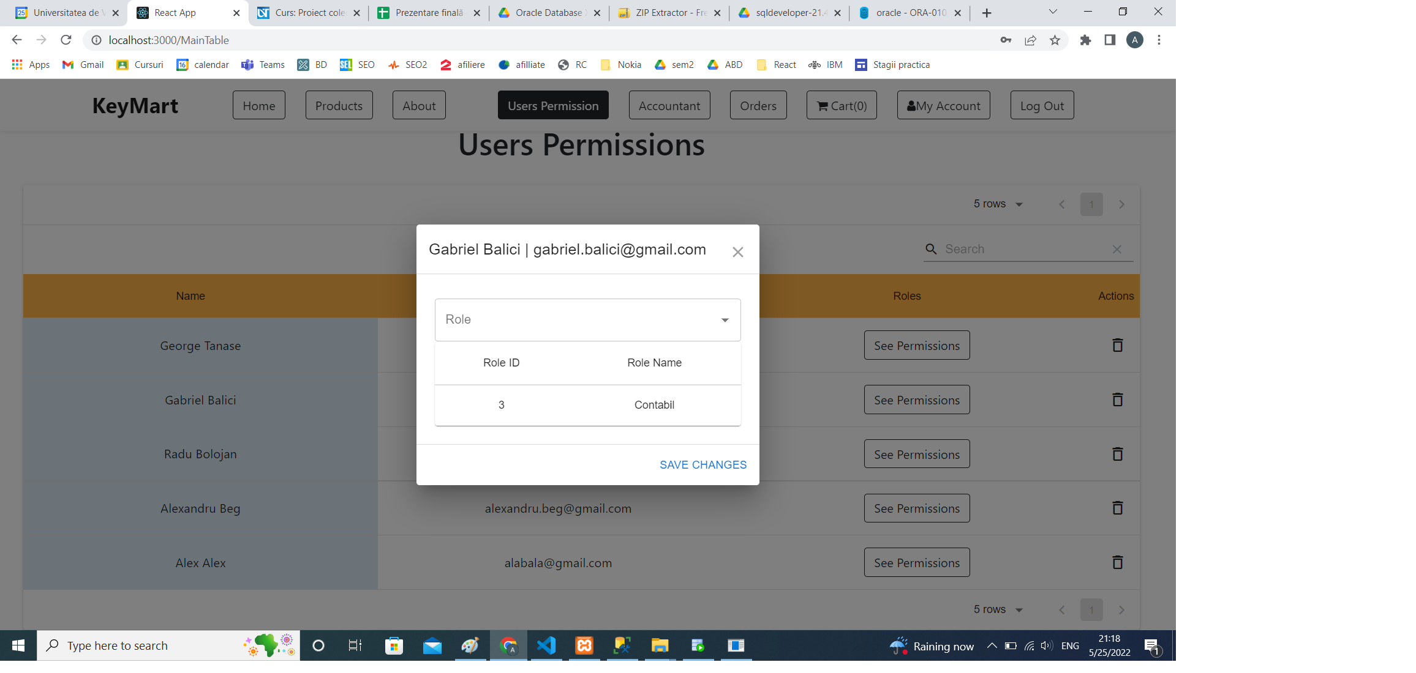

Slide 30
Formularul din Pagina de Contabil accesata de catre Contabil si Administrator unde se completeaza datele despre produse

Slide 31
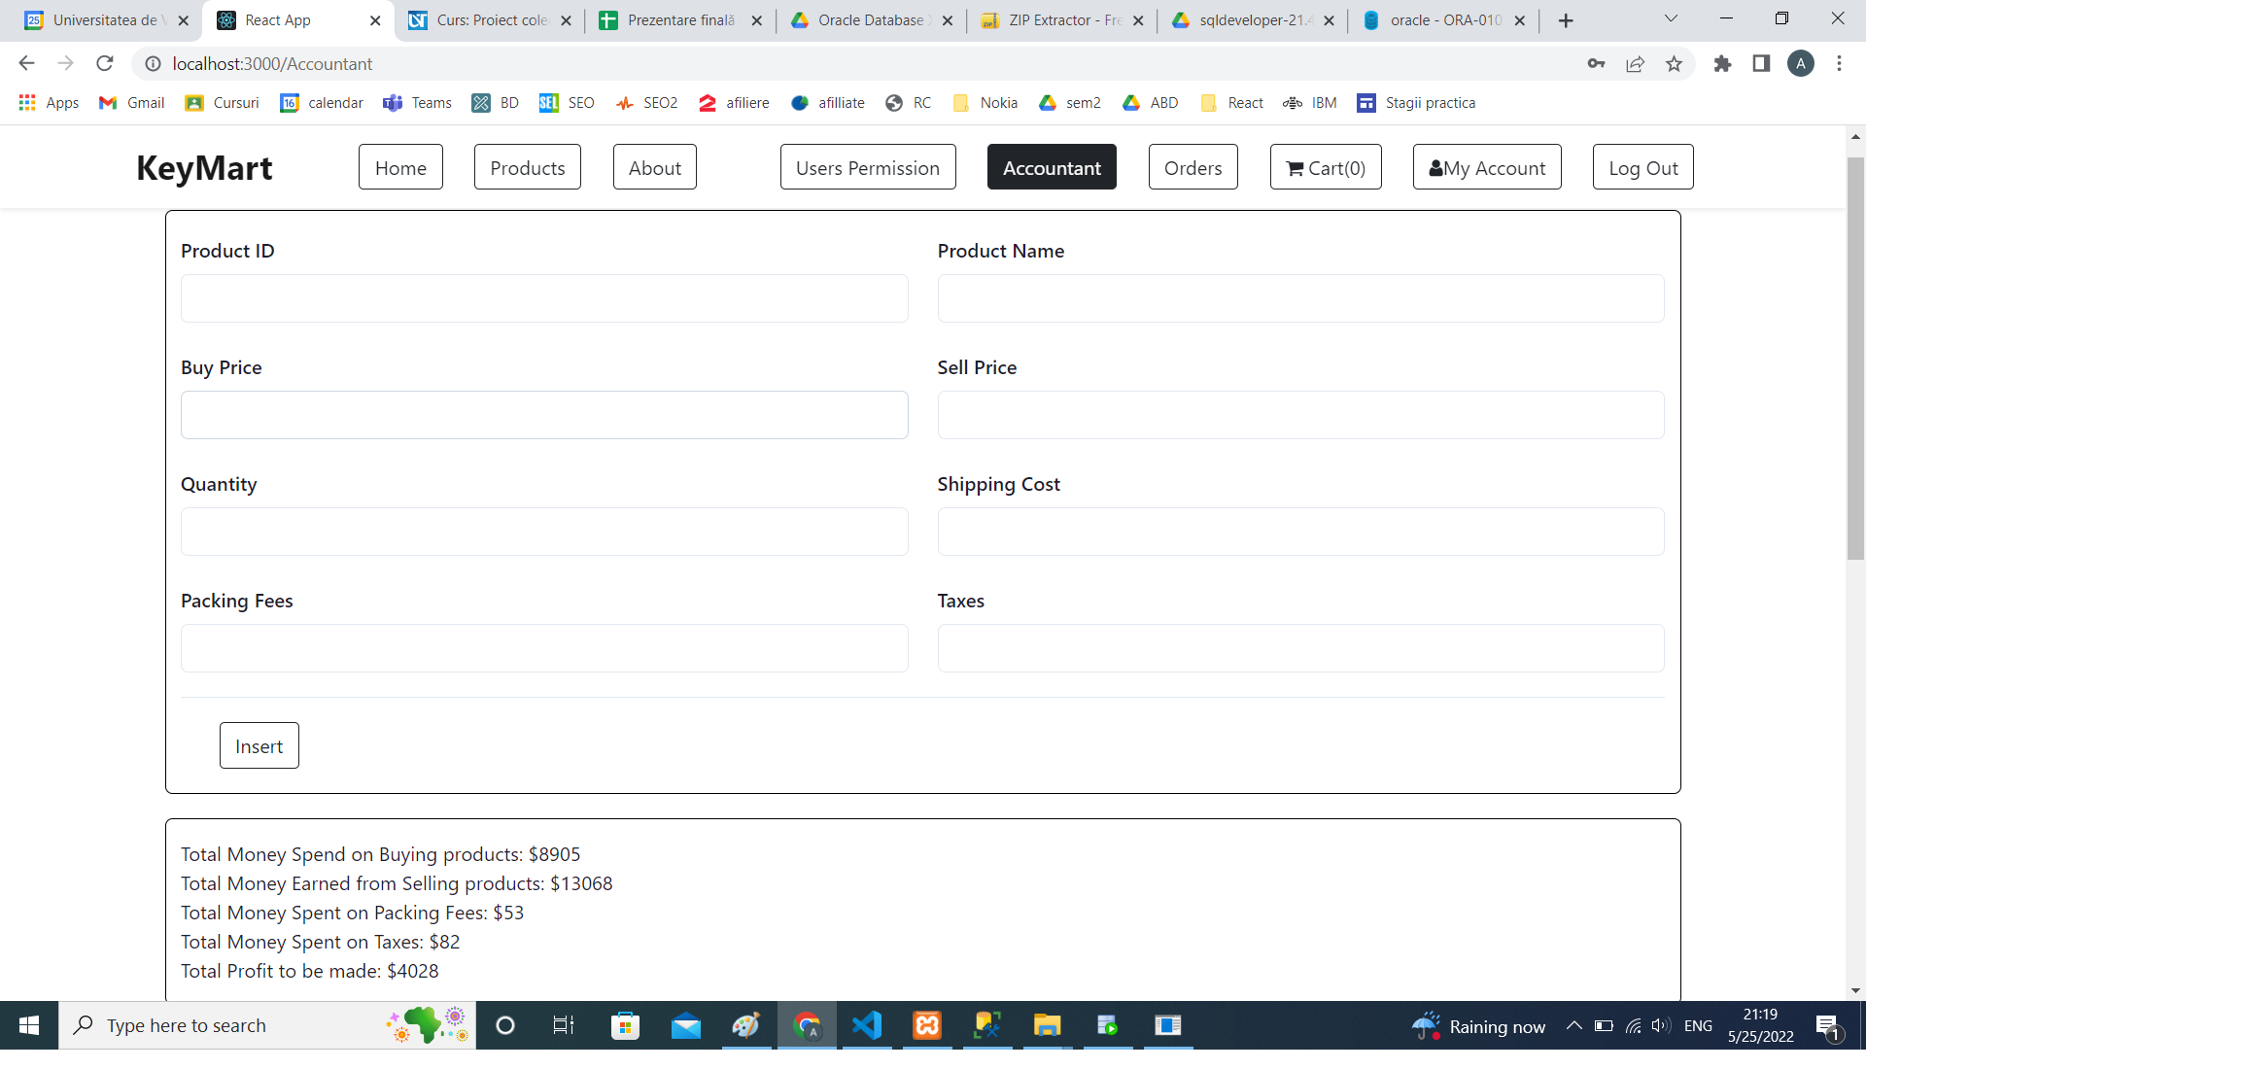

Slide 32
Datele pot fi vizualizate din tabela din pagina de Contabil

Slide 33
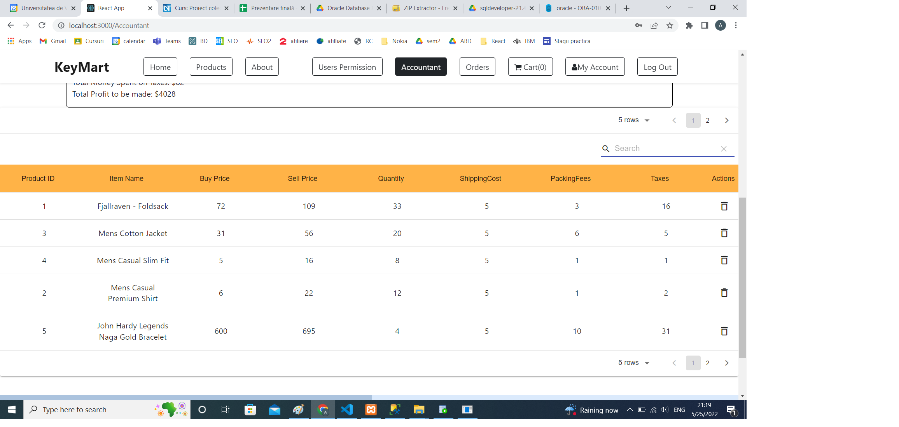

Slide 34
Tabelul Orders care este accesat de catre Operatorul de Comenzi si Administratorul

Slide 35
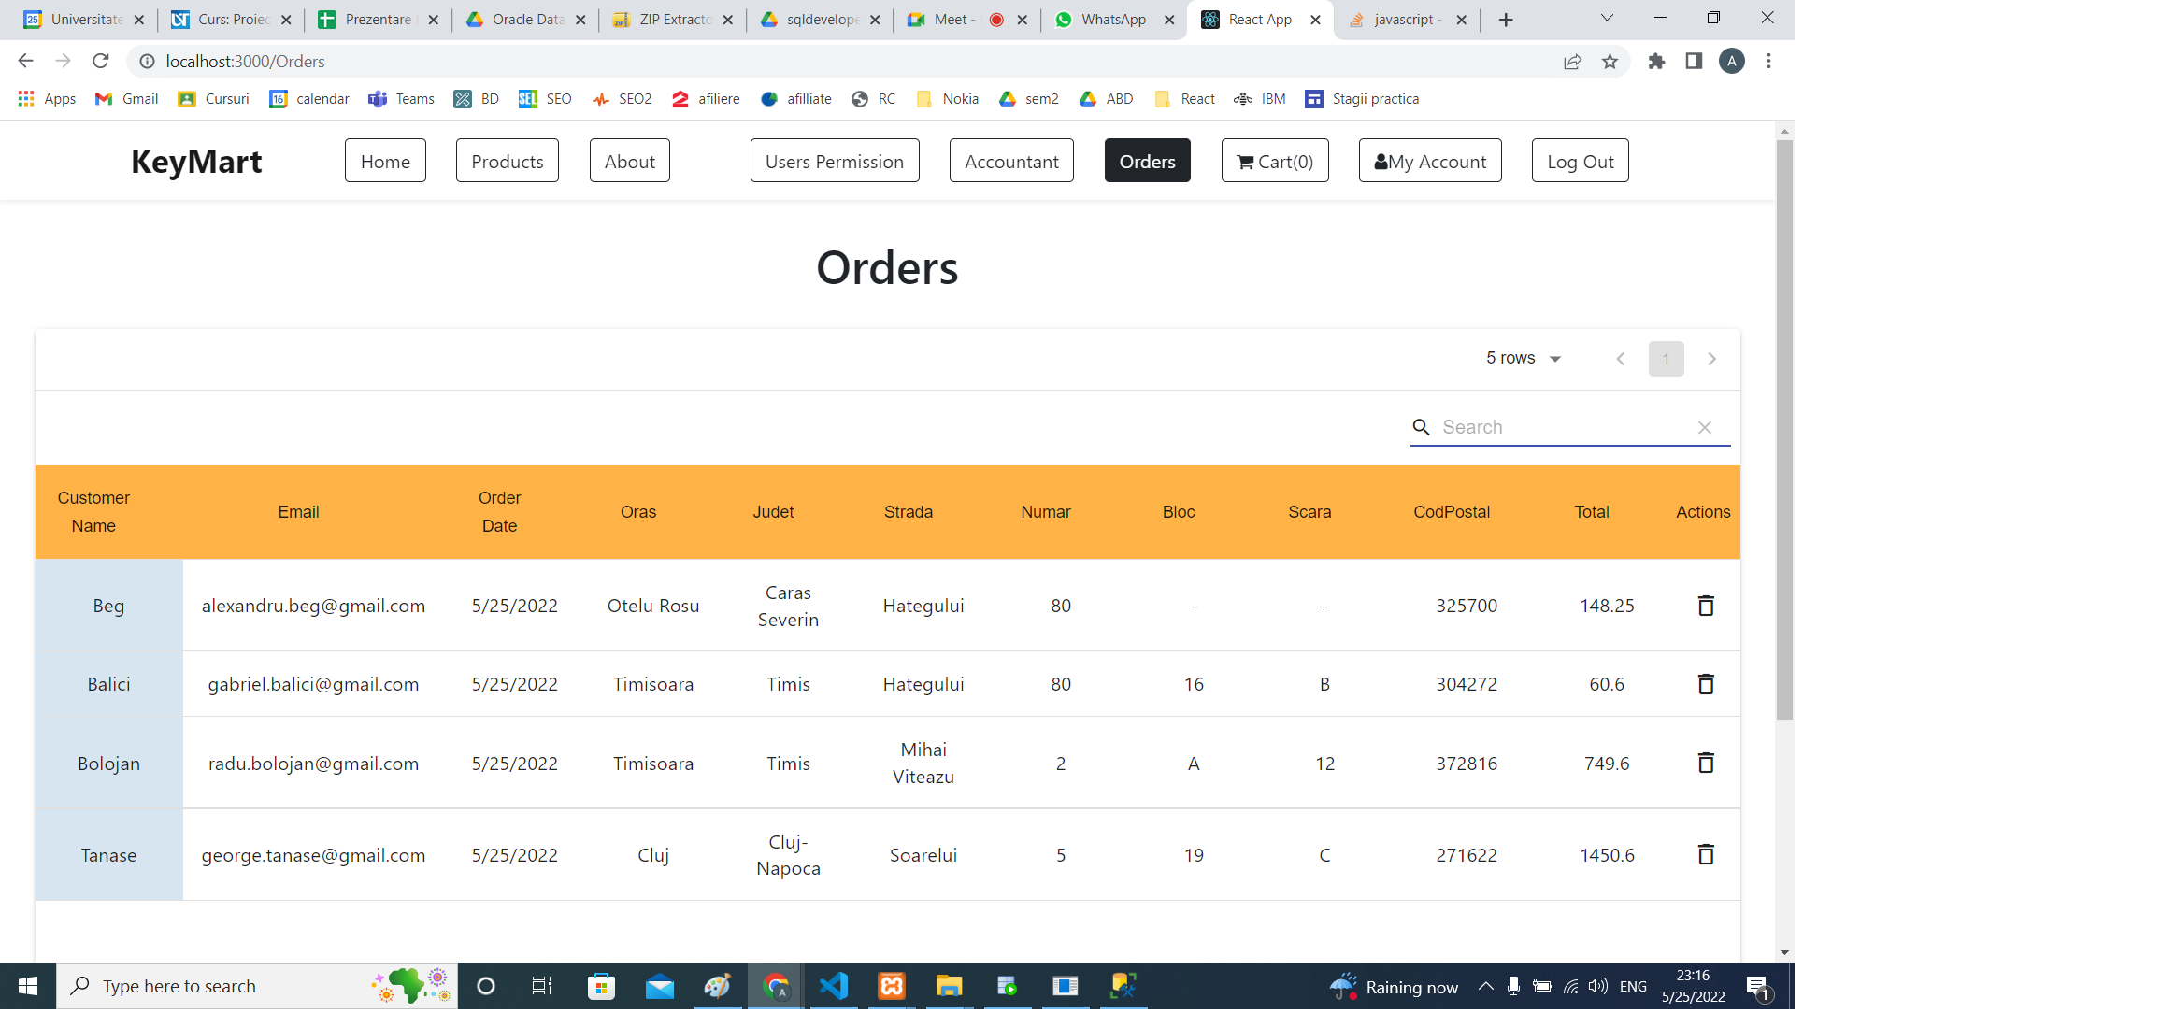

Slide 36
Pagina principala cu butonul Accountant care poate fi vizualizata de contabil

Slide 37
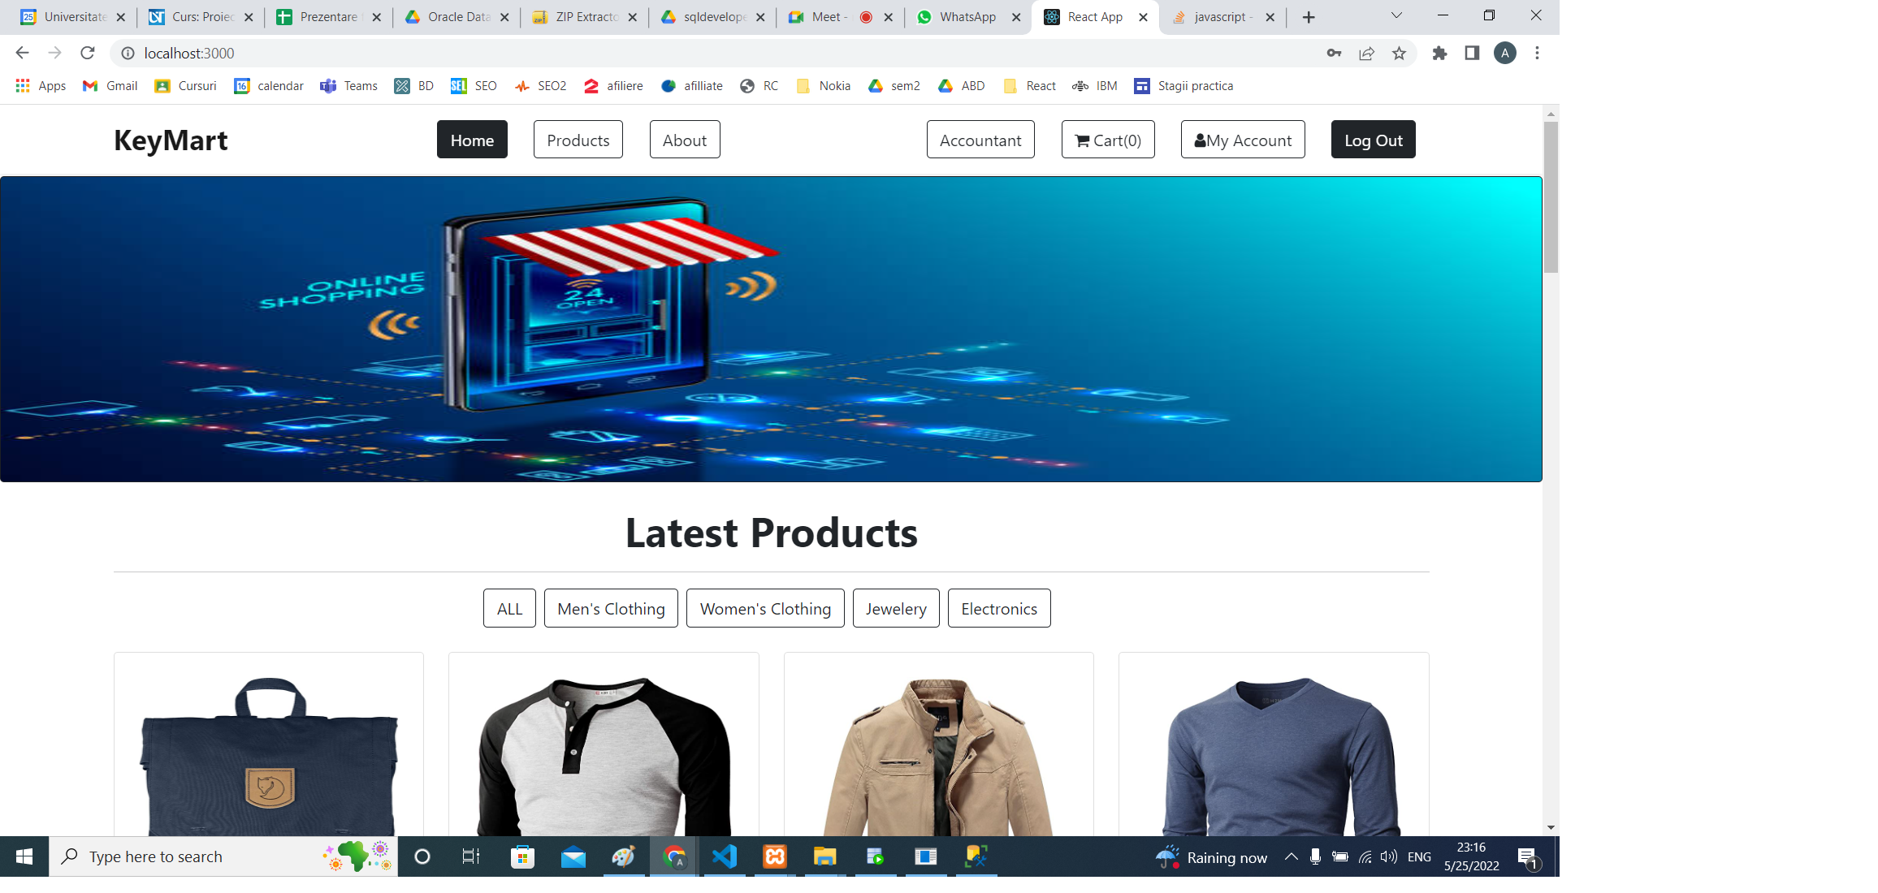

Slide 38
Pagina principala cu butonul Orders care poate fi vizualizata de Operatorul de Comenzi

Slide 39


